Slide 1



프로그래밍 언어론 지정희 교수님 201311197 김보하 201111419 김진솔 201111305 이동호 201111306 이상민
길좀
걱정마

Slide 2
팀원소개

Slide 3

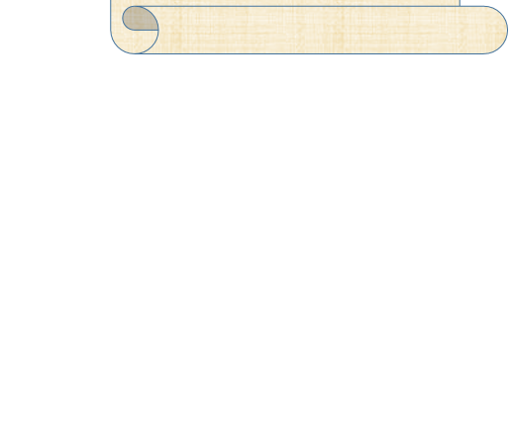

프로그래밍 언어론 지정희 교수님 201311197 김보하 201111419 김진솔 201111305 이동호 201111306 이상민
myHeader.py 309 Lines PythonFrozen1.py 1152 Lines server.py 132 Lines 1700 Lines Game
EDGE 부회장
EDGE 기획부장
EDGE 총무
EDGE 회장

Slide 4
제작과정

Slide 5
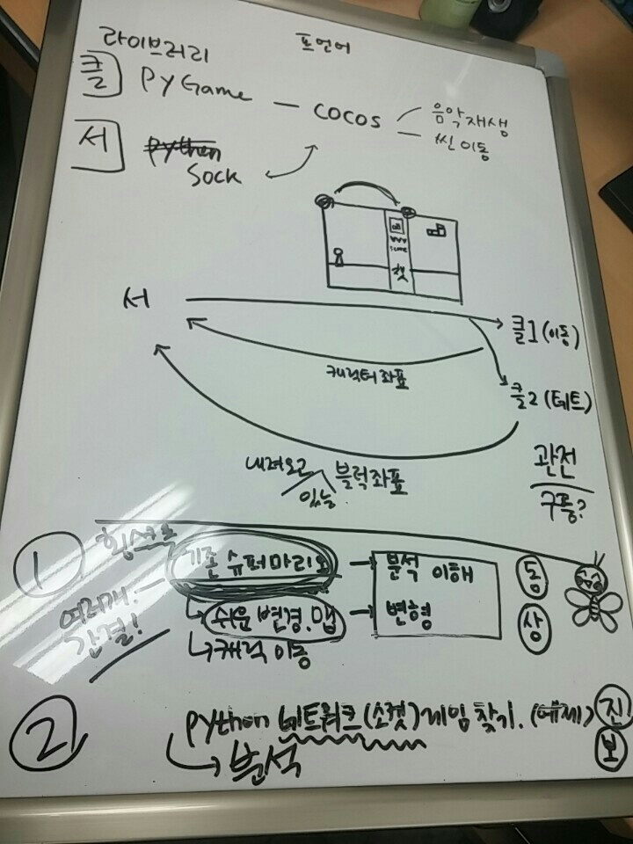
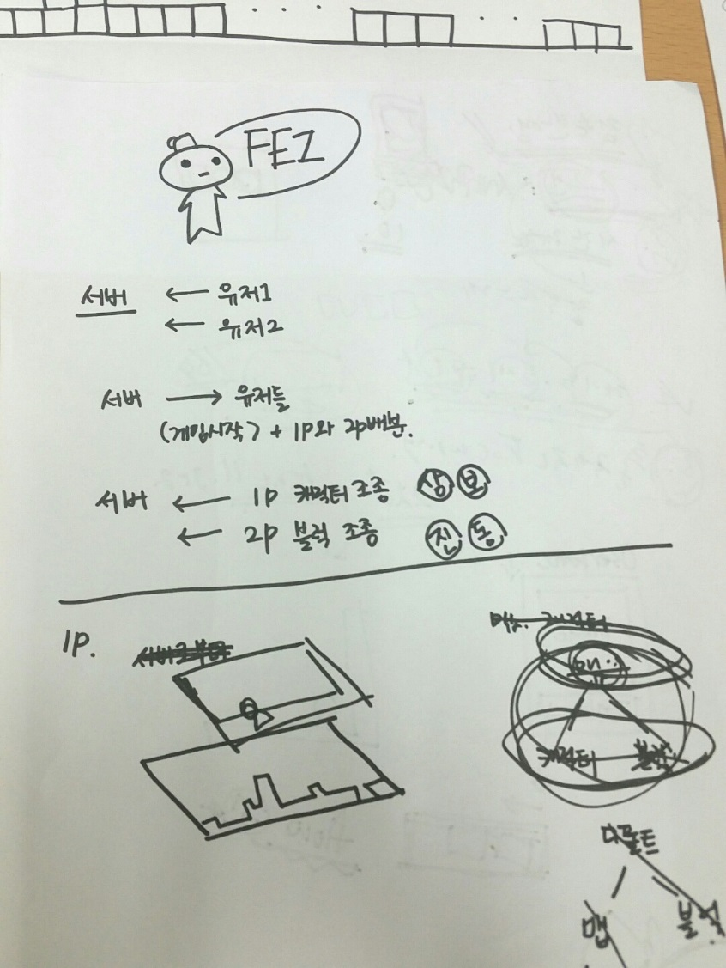
팀원 전체

Slide 6
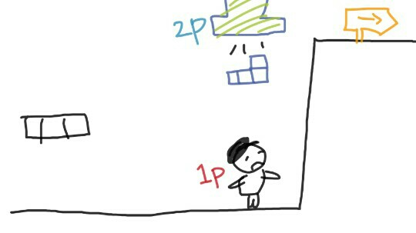
팀원 전체

Slide 7
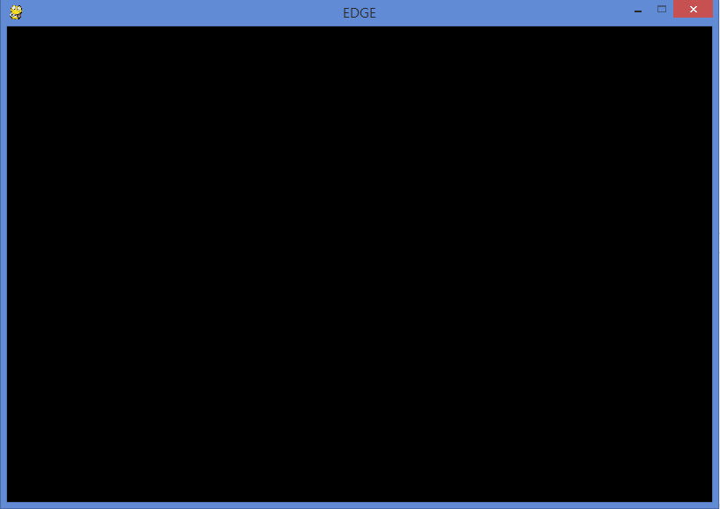
김진솔

Slide 8
이상민

Slide 9
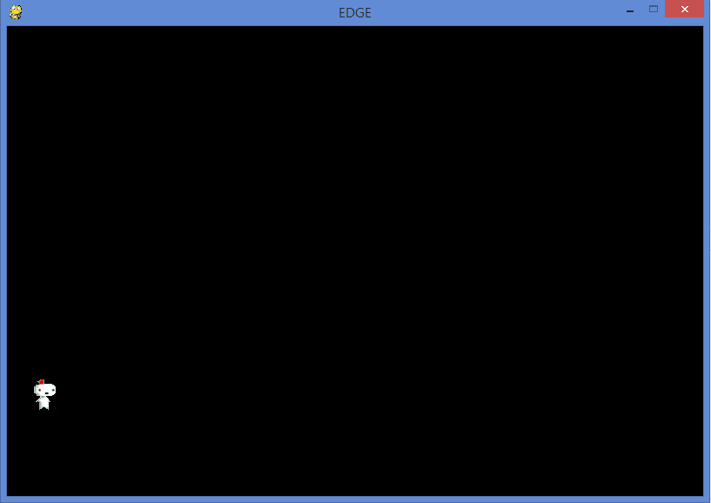
이동호

Slide 10
이상민

Slide 11
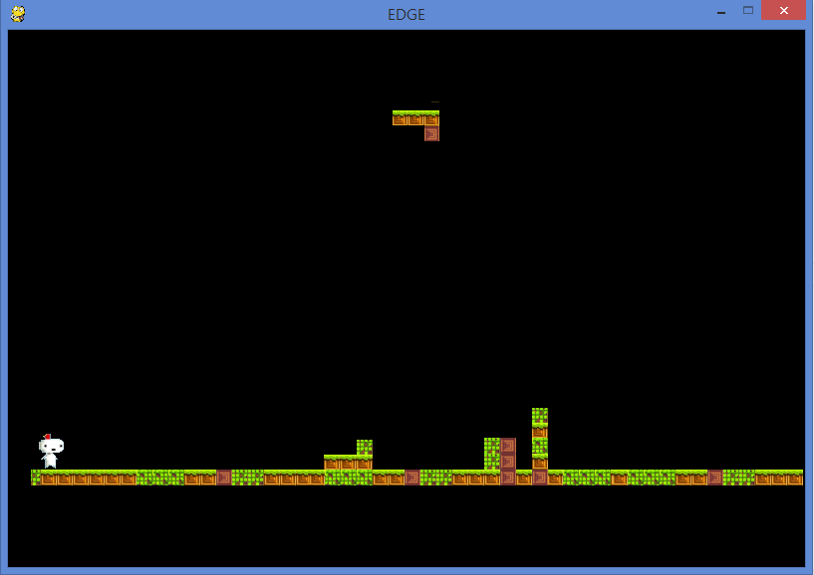
김진솔

Slide 12
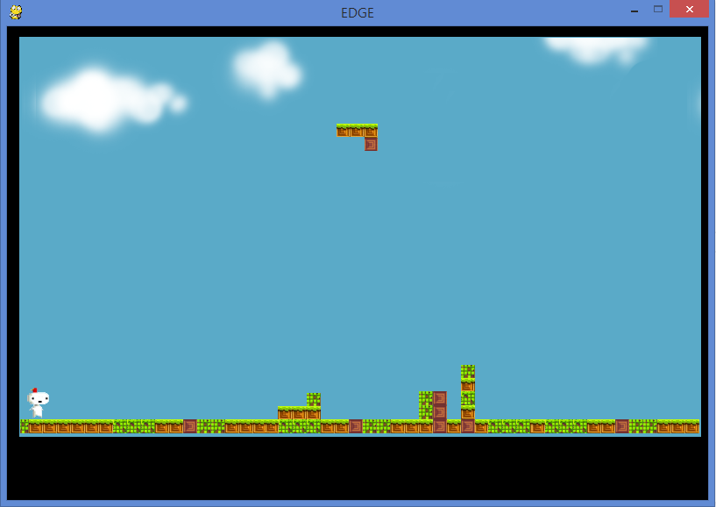
김보하

Slide 13
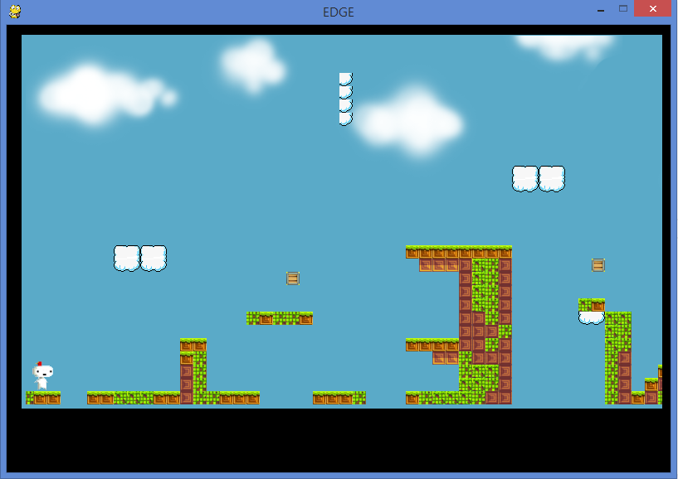
이상민
.................................................... .................................................... .................................................... .................................................... .................................................... .................................................... .................................................... .................................................... .................................................... .................................................... .......................................0101......... .......................................6767......... .................................................... .................................................... .................................................... .................................................... .........0101..................44444444............. .........6767...................8885235......9...... ......................9............5235............. ...................................5235............. ...................................5235.....01...... ...................01321...........5535.....6701.... ...................................5553.......23.... ..............44...............44445535.......23...4 ..............43.................883555.......35...5 ..............53...................3225.......35..42 ..............53...................2235.......35.453 42344..4422244533444....4443...43222355.......354534
.................................................... .................................................... .................................................... .................................................... .................................................... .................................................... .................................................... .................................................... .................................................... .................................................... .................................................... .................................................... ......................9............................. .................................................... .................0.................................. ................1.1...0............................. ...............6...2.4.2............................ ....................5...2........................... .........................6.......................... .................................002................ ..................................71........0011.... ...........0.......................8.........771.... ..........112......................5..........82.... .........32113...............00....6..........23.... ........0444225.............152....71........345.... ......0245678.45...........2354...4722......34553... .....434455787644.........4445569885445.....77777... 887812555787768876......868777557667788.....88888...

Slide 14
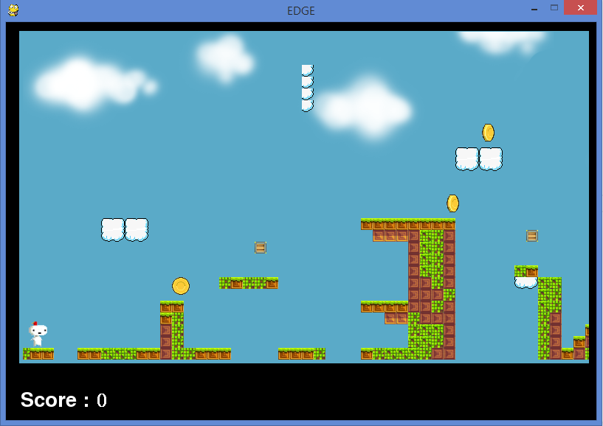
이동호

Slide 15
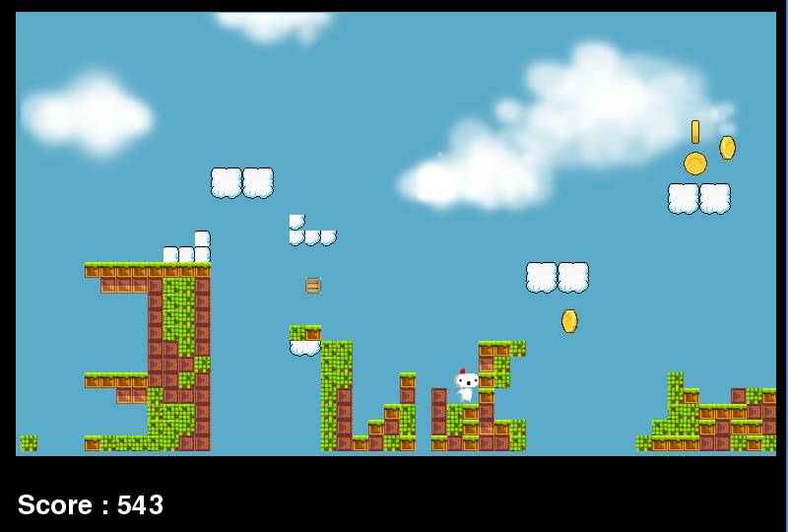
김진솔

Slide 16
이상민

Slide 17

김진솔

Slide 18
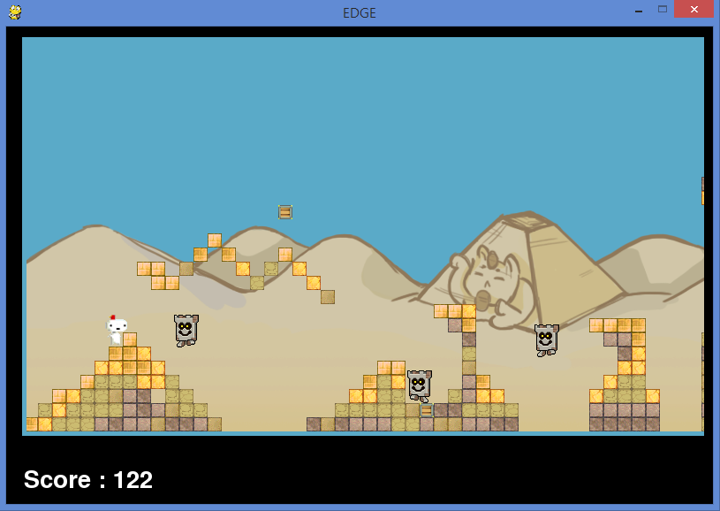
이상민 김보하

Slide 19
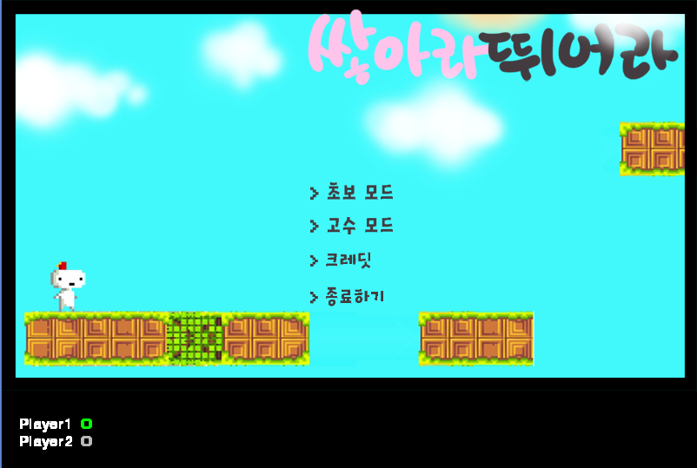
김보하

Slide 20
김보하

Slide 21
시연

